Slide 1
•Desde el principio dela humanidad se ha generado y sigue generando desechos o basura
PERO
•Con el progreso de la civilización, los desechos se volvieron de una naturaleza más compleja.
¿Qué son los desechos o basura sólida?
Materiales no líquidos, no solubles que van desde basura municipal hasta desechos industriales que contienen sustancias complejas y en ocasiones peligrosas

Slide 2
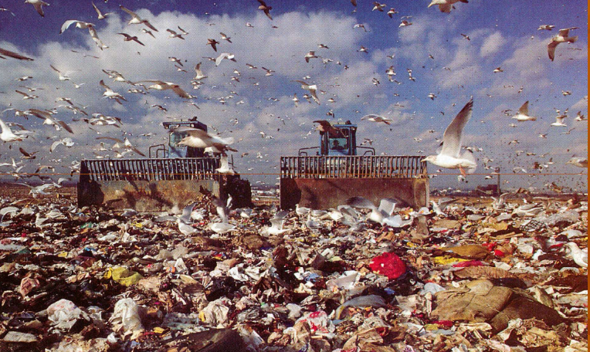
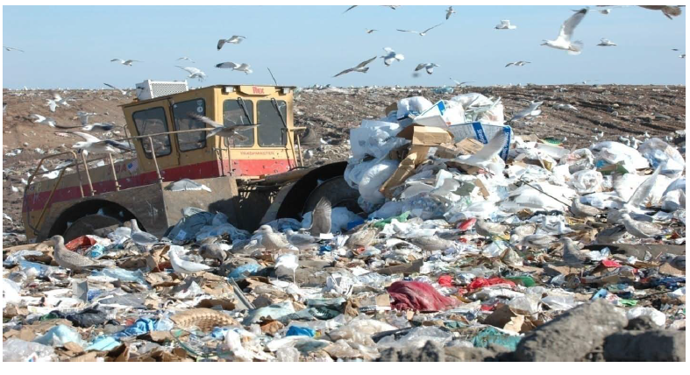
Manejo de desechos o basura solida
https://www.atsdr.cdc.gov/es/training/toxicology_curriculum/es_answers.html#anchor_1548771930633

Slide 3

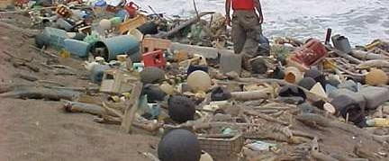

Slide 4
Introducción a la gestión de desechos sólidos
•La naturaleza y la abundancia en diferentes países dependen de:
- Ubicación geográfica
- Clima
- Grado de industrialización
- Recursos disponibles
- Condiciones socioeconómicas
- Costumbre religiosa
- Estilo de vida
- Comportamiento de los consumidores
- Estación del año

Slide 5
Los desechos sólidos urbanos, comúnmente conocidos como basura o basuras, Desperdicios o basura (Reino Unido) son un tipo de residuo que consiste en artículos cotidianos que consumimos y tiramos.
Incluye predominantemente desechos de alimentos, desechos de jardín, contenedores y empaques de productos, y otros desechos inorgánicos diversos de fuentes residenciales, comerciales, institucionales e industriales.
Ejemplos de desechos son electrodomésticos usados, periódicos, ropa, raspadores de comida, cajas, vajillas desechables, papel de oficina y de aula, muebles, tarimas de madera, llantas de goma y desechos de cafeterías. Los desechos sólidos urbanos no incluyen desechos industriales, desechos agrícolas y lodos.
La recolección la realiza el municipio dentro de un área determinada. Están en forma sólida o semisólida. El término desechos residuales se refiere a los desechos de origen doméstico que contienen materiales que no se han separado o enviado para su reprocesamiento.

Slide 6
Manejo de desechos sólidos
Objetivos:
• Higiene y salud pública
• Reutilización, recuperación y reciclaje
• Generación de energía
• Desarrollo sostenible
• Estética

Slide 7
desechos o basura solida
Tipos de desechos:
desechos biodegradables: desechos de alimentos y cocinas, desechos verdes, papel (se puede reciclar);
Material reciclable: papel, botellas de vidrio, latas, metales, ciertos plásticos, etc .;
desechos inertes: desechos de construcción y demolición, tierra, rocas, escombros;
desechos compuestos: cierre de desechos, Tetra Packs, desechos plásticos como juguetes;
desechos domésticos peligrosos (desechos de casa peligrosos) y desechos tóxicos:
• Medicamento,
• desechos electrónicos,
• Pinturas,
• Productos químicos,
• Bombillas (focos),
• Tubos fluorescentes,
• Latas de aerosol,
• fertilizantes y pesticidas y contenedores,
• Baterías,
• Materiales para lustrar zapatos.

Slide 8
El Manejo de desechos sólidos
Debe ser compatible con los siguientes principios alcanzables.
• Salud pública: disminución de enfermedades
• Bienestar ambiental: para garantizar una mayor higiene y libre de contaminación
• Condiciones de vida
• Uso eficaz de tecnologías: adaptación a métodos rentables
• Tecnología ambientalmente limpia
• Capacidad de respuesta de las partes interesadas: participación de la comunidad
• Costos: optimización de recursos.

Slide 9





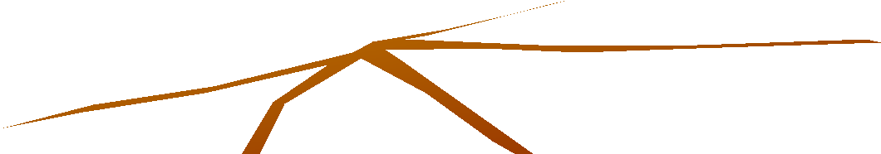
Los desechos son sustancias sólidas generadas como consecuencia de la actividad humana y, al no tener valor para el respectivo proceso económico, fisiológico o tecnológico, se retiran de él.
Se entiende por residuo sólido en un sentido más amplio cualquier material doméstico, industrial y agrícola que se haya deteriorado por el uso.
Dado que estos desechos se acumulan en los terrenos administrados por los municipios responsables de su eliminación y almacenamiento, se denominan "desechos sólidos urbanos".
Como otros de los desechos sólidos urbanos son:
ceniza generada en plantas térmica o energía eléctrica
lodo de plantas de tratamiento de aguas residuales
desechos de animales de granja
rocas de ganga
de mineral
extracción
En algunos casos, estos desechos requieren sectores separados en los rellenos sanitarios
5

Slide 10
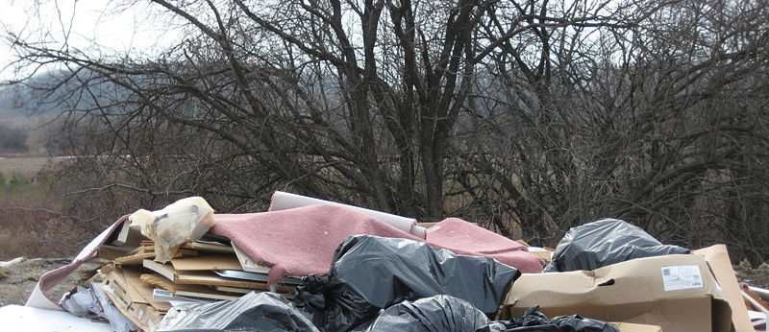
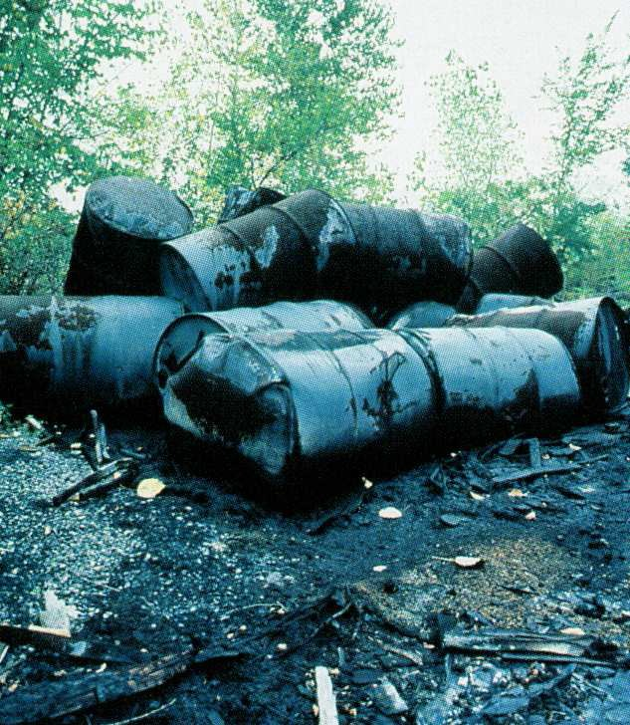
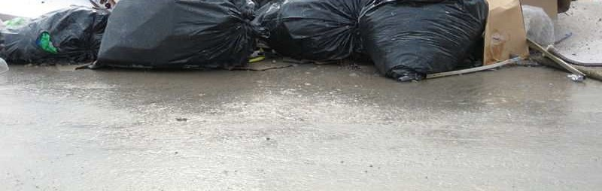
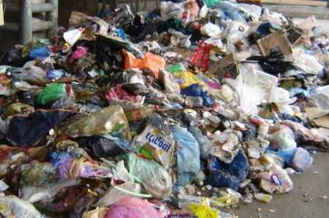
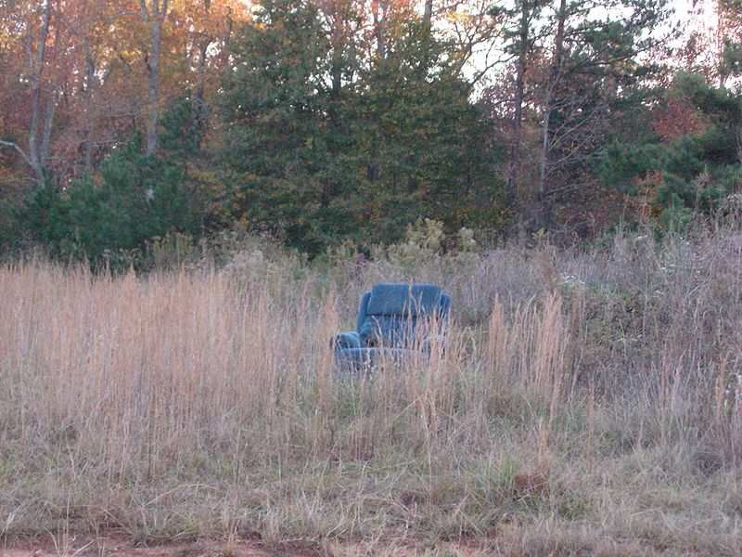
desechos o basura solida
66

Slide 11
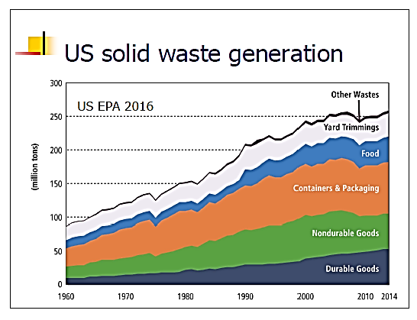
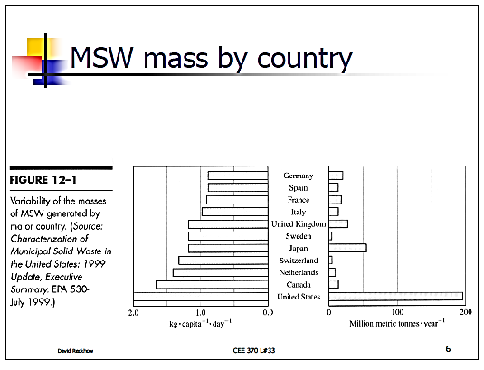

Slide 12
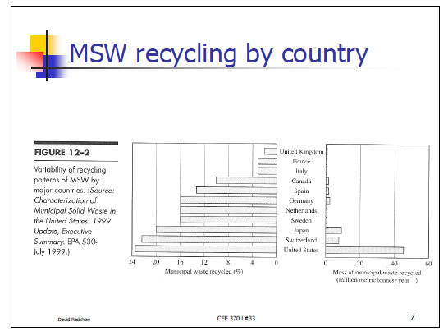

Slide 13
desechos BIODEGRADABLES
Los desechos biodegradables son un tipo de desechos, típicamente procedente de fuentes vegetales o animales, que pueden ser degradado por otros organismos vivos.
desechos que no pueden ser degradados (biodegradados) por otros organismos vivos se denominan no biodegradables.
Los desechos biodegradables se pueden encontrar comúnmente en desechos sólidos urbanos (llamados desechos urbanos biodegradables, o BMW) como desechos verdes, desechos de alimentos, desechos de papel y plásticos biodegradables.
Otros desechos biodegradables incluyen desechos humanos, estiércol, aguas residuales, desechos de rastros municipales o matanzas.
En ausencia de oxígeno, gran parte de estos desechos se descompondrán o degradaran en metano por digestión anaeróbica

Slide 14
desechos BIODEGRADABLES
Los desechos biodegradables con frecuencia se pueden utilizar para compostaje o como un recurso para generar calor, electricidad y combustible.
Esto podría producir biogás adicional y aún producir abono (composta) para el suelo. Podría desarrollarse un sistema completo que podría generar dinero (millones quizás) y Kwh de electricidad.
También se puede utilizar la basura domestica para producir biogas. Actualmente hay empresas que se dedican o realizan a esta actividad

Slide 15
BIOGAS
El biogás se refiere típicamente a un gas producido por la descomposición biológica de materia orgánica. en ausencia de oxígeno. desechos orgánicos como plantas y animales muertos, estiércol de animales y los desechos de la cocina se pueden convertir en un biocombustible o biogás. El biogás se origina a partir de material biogénico y es un tipo de biocombustible.
El biogás comprende principalmente metano (CH₄) y dióxido de carbono (CO₂) y puede tener pequeñas cantidades de sulfuro de hidrógeno (H₂S) y humedad.
Los gases metano, hidrógeno y monóxido de carbono pueden quemarse u oxidarse con oxigeno. Esta liberación de energía permite que el biogás se utilice como combustible.
El biogás se puede utilizar como combustible en cualquier país para cualquier propósito de calefacción, como para cocinar. También se puede usar en digestores anaeróbicos donde se usa típicamente en un motor de gas para convertir la energía del gas en electricidad y calor.
El biogás puede comprimirse, al igual que el gas natural, y utilizarse para propulsar vehículos de motor. En el Reino Unido, por ejemplo, se estima que el biogás tiene el potencial de reemplazar alrededor 17% del combustible del vehicular.
El biogás es un combustible renovable, por lo que califica para subsidios de energía renovable en algunas partes del mundo. El biogás también se puede limpiar y alcanzar estándares de gas natural cuando se convierte en biometano

Slide 16
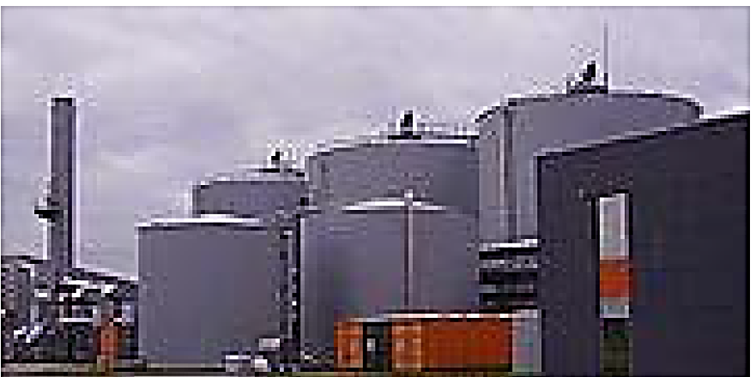
Componente de digestión anaeróbica de la planta de tratamiento biológico mecánico de Lübeck en Alemania, 2007

Slide 17
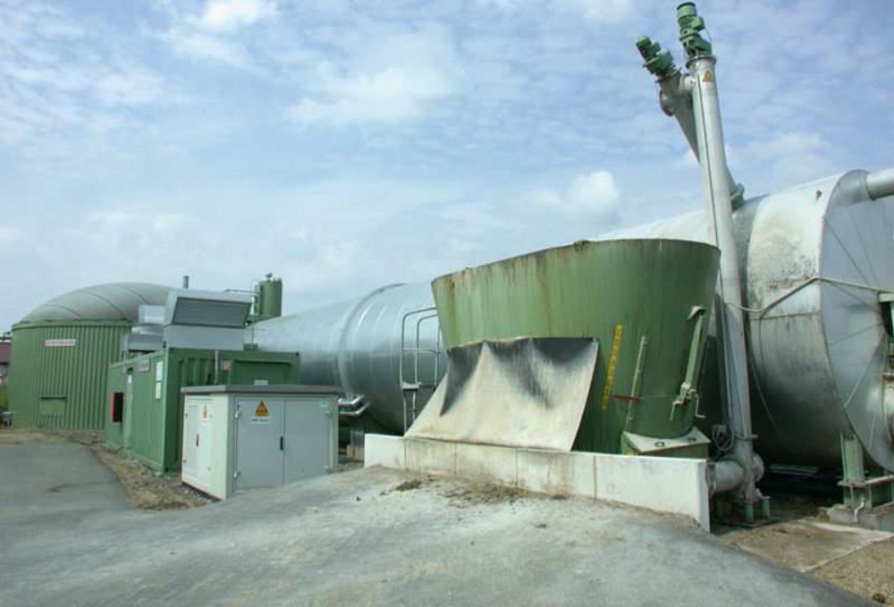
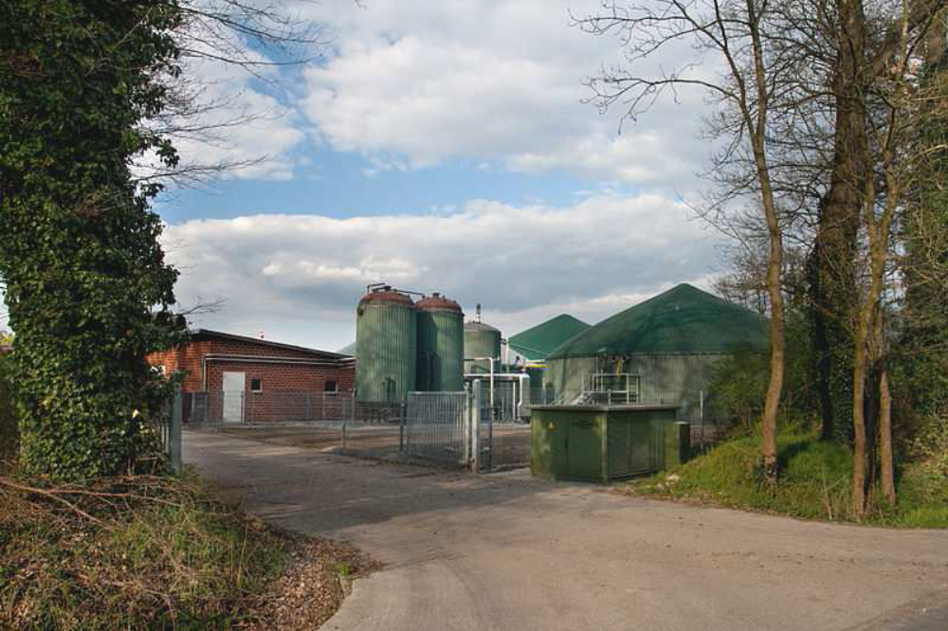
Biogas production in rural Germany

Slide 18
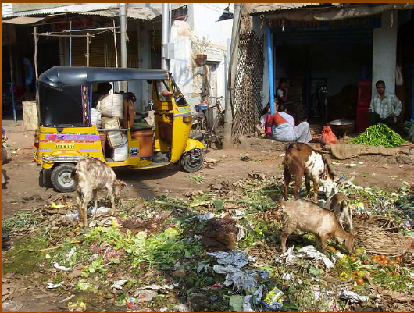
Basura verde
La basura o desechos verdes son desechos biodegradables que pueden estar compuestos por desechos de jardines o parques, como restos césped o flores podados y recortes de setos, así como desperdicios de alimentos domésticos y comerciales. La diferenciación verde se identifica como alta en nitrógeno, a diferencia de los desechos café, que son principalmente de carbono.
Los desechos verdes a menudo se recolectan en los esquemas municipales de recolección en acera o por empresas contratistas privadas recolectoras de desechos y sujetas a auditoría independiente.

Slide 19
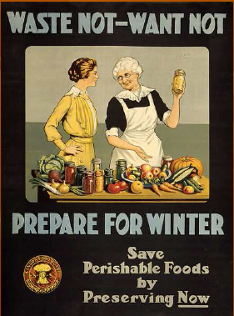

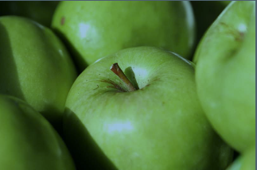
Desechos de alimentos
Desechos de alimentos o alimentos perdidos son alimentos que se desechan o se pierden sin comer. En 2011, 1.3 millones de toneladas de alimentos, aproximadamente un tercio de la producción mundial de alimentos se pierde o desperdicia anualmente. La pérdida y el desperdicio se producen en todos los pasos o cadena de suministros de la comida.
En los países de bajos ingresos, la mayor parte de las pérdidas se produce durante la producción, mientras que en los países desarrollados los alimentos, alrededor de 100 kilogramos por persona al año, se desperdician en la etapa de consumo.
Las manzanas (variedad Granny Smith o manzana verde) esta entre los alimentos mas desperdiciados en el Reino Unido: se tiran 190 000 toneladas al año
Limitar el desperdicio de alimentos ha adoptado slogans previos a la Primera y Segunda Guerra Mundial.

Slide 20

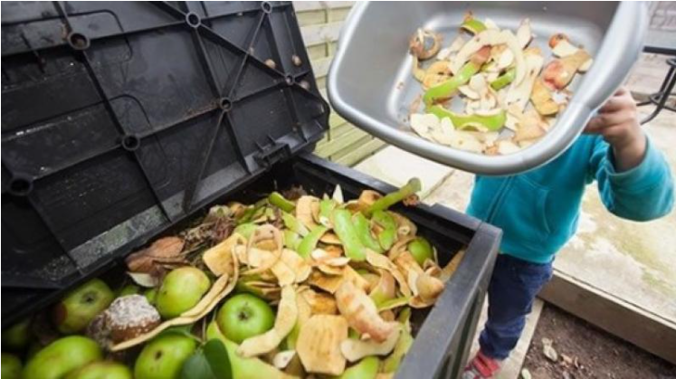

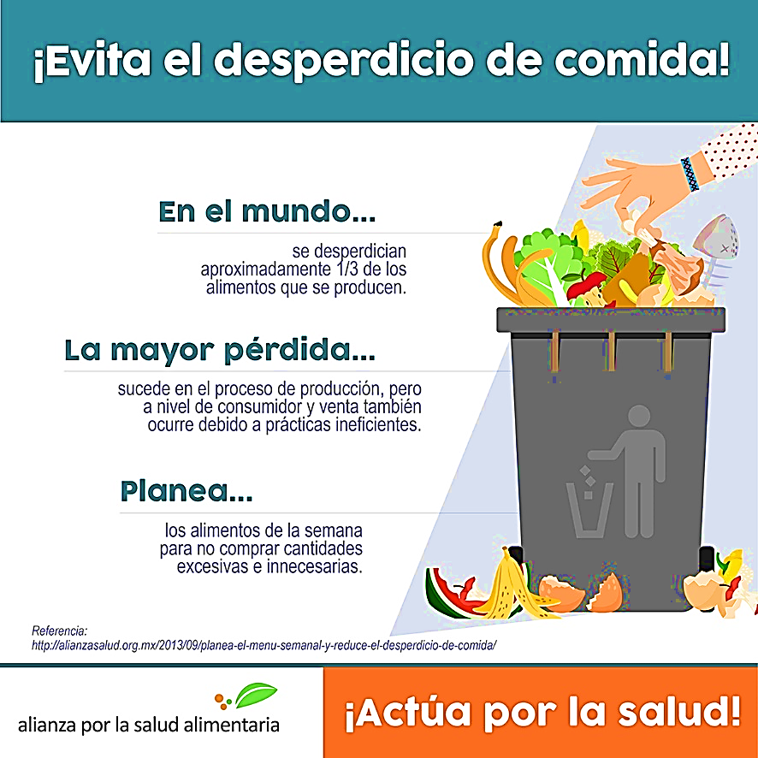

Slide 21
Desechos de alimentos y alimentos perdidos
Desechos de alimentos y alimentos perdidos por persona al año | Total, kg | En producción y en etapas de distribución | Por consumidores
Europa | 280 | 190 | 90
Norte América y Oceanía | 280 | 190 | 90
Asia Industrializada | 240 | 160 | 80
África Sub-Sahara | 160 | 155 | 5
África del Norte, Asia centro-oeste | 215 | 180 | 35
Asia del sur y sureste | 125 | 110 | 15
América Latina | 225 | 200 | 25
La pérdida de alimentos mide la disminución de la masa de alimentos comestibles (excluidas las partes no comestibles y las semillas), es decir, pérdidas en las etapas de producción, post-cosecha y procesamiento. Esta definición de pérdida incluye biomasa originalmente destinada al consumo humano, pero eventualmente utilizada para alguno otro propósito, como combustible o alimento para animales.
El desperdicio de alimentos son las pérdidas de alimentos que ocurren durante la etapa de venta minorista y consumo final debido a el comportamiento de los minoristas y los consumidores, es decir, el desecho de alimentos.

Slide 22
Desechos o residuos solidos de construcción
Los desechos de construcción consisten en material no deseado producido directamente o incidentalmente por la construcción o por industrias.
Esto incluye materiales de construcción como aislamiento, clavos, electricidad, cableado, así como los desechos que se originan en la preparación del sitio, como materiales de dragado, troncos de árboles y escombros.
Los desechos de la construcción pueden contener plomo, asbesto u otros sustancias.
Gran parte de los desechos de construcción se componen de materiales como ladrillos, hormigón
y madera dañada o no utilizada por diversas razones durante construcción.
La investigación por observación ha demostrado que esto puede ser tan alto como del 10 al 15 % de los materiales que entran en un edificio, un porcentaje mucho mayor porcentaje que el 2.5-5% generalmente asumido por estimaciones cuantitativas y la industria de la construcción.
Dado que existe una variabilidad considerable entre los sitios de construcción, es una gran oportunidad para reducir este desperdicio.

Slide 23
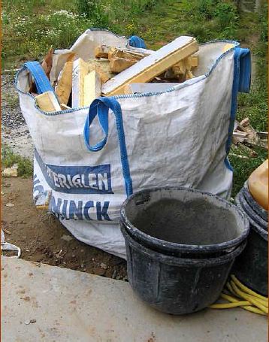
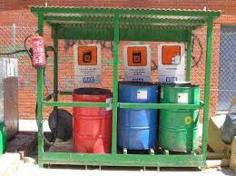
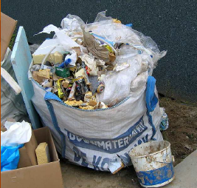
Material aislante de poliuretano marcado para remoción de un sitio de construcción. Esta el material es bastante derrochado y alternativas como la paja comprimida puede ser utilizado en su lugar

Slide 24
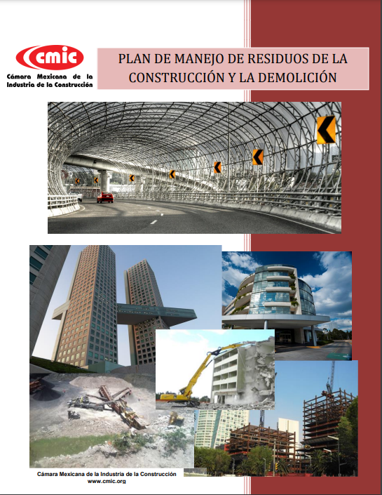
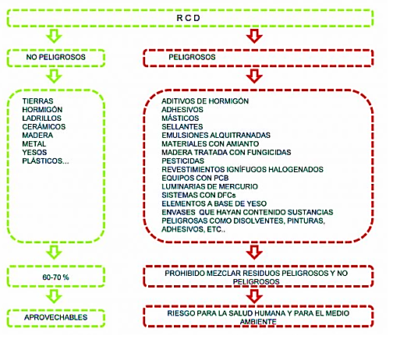
https://www.certificadosenergeticos.com/residuos-de-construccion-y-demolicion-reciclados-reutilizacion

Slide 25
Desechos o residuos solidos de construcción
Ciertos componentes de los desechos de la construcción, como las placas de yeso, son peligroso una vez depositado en rellenos sanitarios. La placa de yeso se descompone en condiciones del relleno, liberando sulfuro de hidrógeno, un gas tóxico.
Existe la posibilidad de reciclar muchos elementos de los desechos de la construcción. A menudo se utilizan contenedores rodantes para transportar los desechos. Escombros se puede triturar y reutilizar en proyectos de construcción. Madera de desecho también se puede recuperar y reciclar.
Las autoridades gubernamentales o locales a menudo establecen reglas sobre que tanto residuo desechos debe clasificarse antes de ser transportados a rellenos o a instalaciones de tratamiento de desechos.
Es posible que algunos materiales peligrosos no se muevan antes de que las autoridades han comprobado que se han aplicado, observado y seguido las directrices y restricciones de seguridad.
Entre sus preocupaciones estaría el manejo y desecho adecuados de elementos tóxicos como plomo, asbesto o materiales radiactivos.

Slide 26
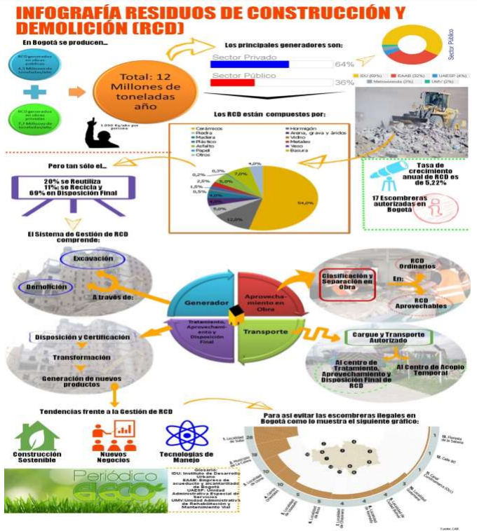
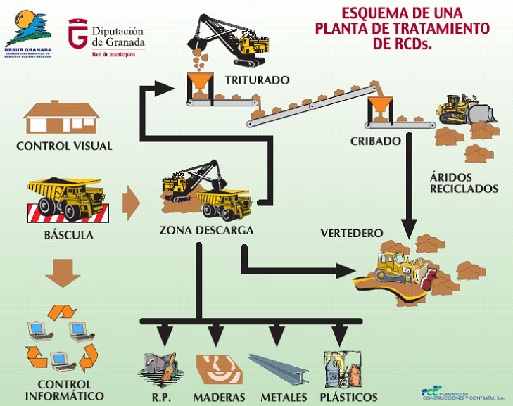

Slide 27
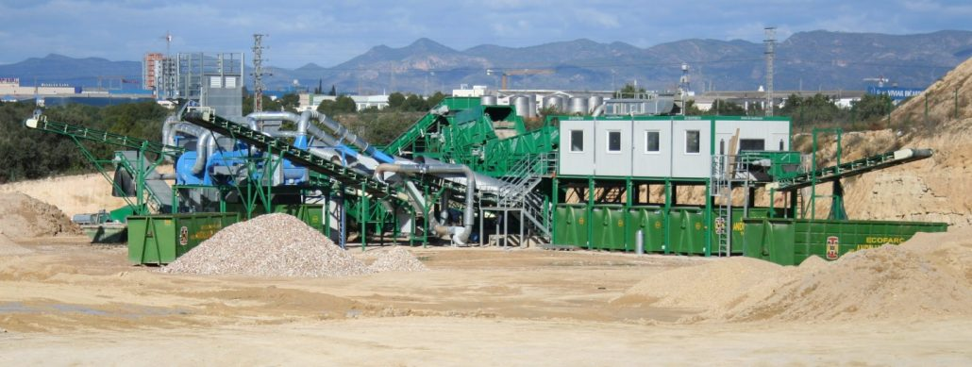
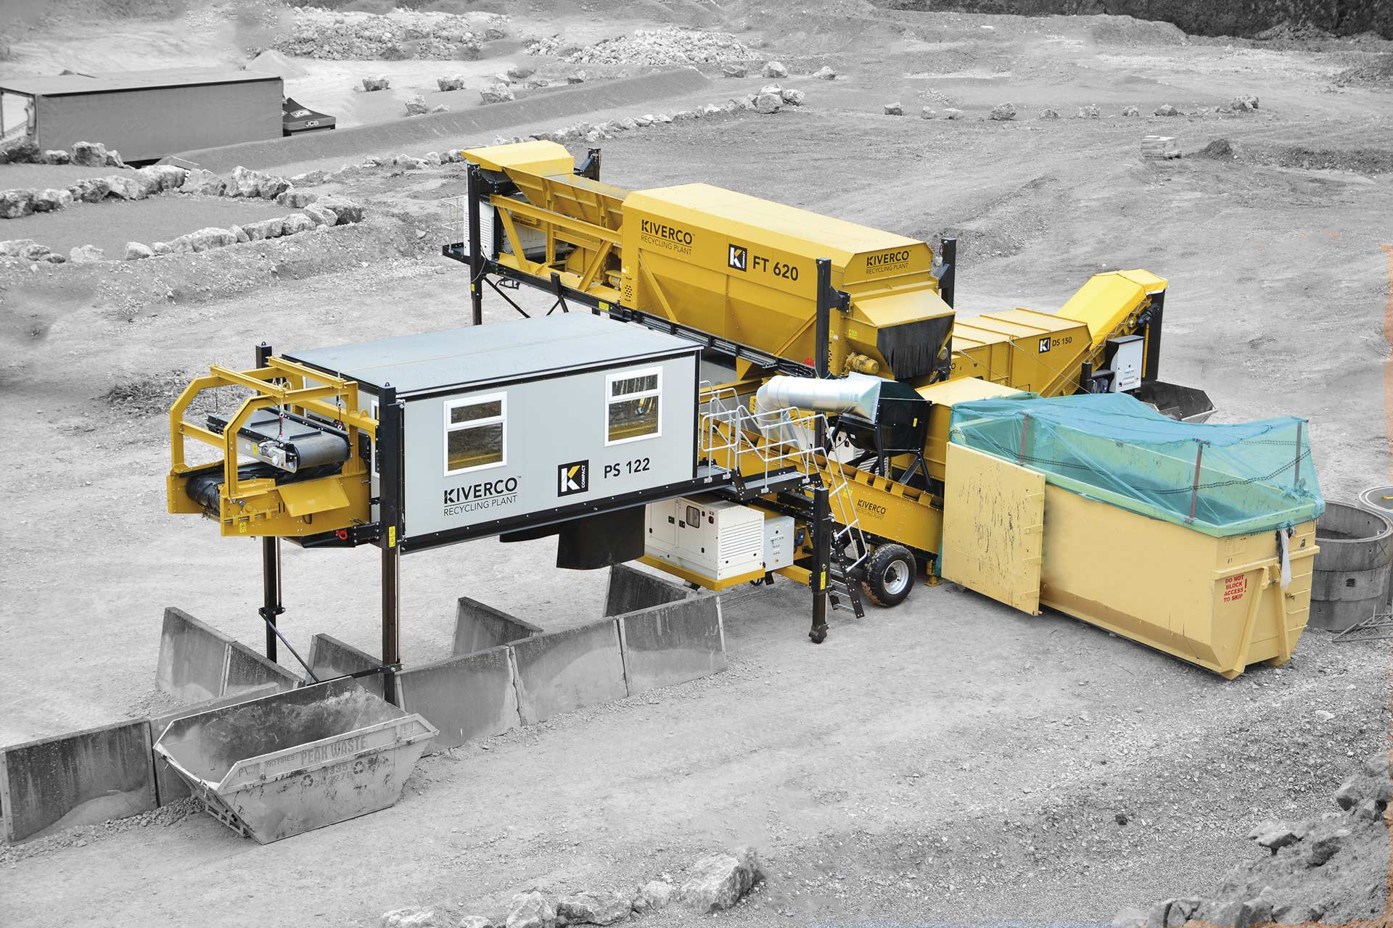

Slide 28
Partes o etapas integrales en el manejo de los DESECHOS SÓLIDOS
Producción y/o Generación de desechos: Abarca actividades en las que los materiales se identifican como no útiles y se desechan o se juntan para su eliminación.
Colección: El elemento funcional de la colección incluye no solo la reunión de desechos sólidos y materiales reciclables, sino también el transporte de estos materiales, después de la recolección, hasta el lugar donde se vacía el vehículo de recolección. Este lugar puede ser una instalación de procesamiento de materiales, una estación de transferencia o descarga o relleno.
Manejo y separación, almacenamiento y procesamiento de desechos en la fuente: Implica actividades asociadas con la gestión de desechos hasta que se almacenen los desechos contenedores para la recolección. El manejo también abarca el movimiento de carga contenedores hasta el punto de recolección. Separando diferentes tipos de desechos componentes es un paso importante en el manejo y almacenamiento de desechos sólidos en el fuente.
Separación y procesamiento y transformación de desechos sólidos: Los tipos de medios e instalaciones que actualmente se utilizan para la recuperación de materiales de desecho separados en la fuente (clasificación de desecho) incluyen le recolección en acera, descarga en centros de entrega y compra. La separación y procesamiento de los desechos que se han separado en la fuente y la separación de desechos mezclados generalmente ocurren en la instalación de material de recuperación, estaciones de transferencia, instalaciones de combustión y vertederos.

Slide 29
Partes o etapas integrales en el manejo de los DESECHOS SÓLIDOS
Transferencia y transporte: Este elemento implica dos pasos principales. Primero, el desperdicio es transferido de un vehículo de recolección más pequeño a un equipo de transporte más grande. Los desechos después se transportan, normalmente a largas distancias, a un centro de procesamiento o sitio de eliminación.
Eliminación: Actualmente, la eliminación de desechos mediante relleno o esparcimiento por tierra es la destino final de todos los desechos sólidos, ya sean desechos residenciales recogidos y transportados directamente al relleno, materiales residuales de instalaciones de acopio o centros de recuperación de materiales, desechos de la combustión de desechos sólidos, composta u otras sustancias de diversas instalaciones de procesamiento de desechos sólidos.
Un relleno sanitario moderno no es un centro de descarga: Es una instalación de ingeniería utilizada para eliminación de desechos sólidos en lote de terreno determinado, sin crear molestias o peligros para el público, salud o seguridad, como la proliferación y cría de insectos y la contaminación del suelo agua.
Generación de energía: los desechos sólidos urbanos se pueden utilizar para generar energía: Se han desarrollado diversas tecnologías que hacen que el procesamiento para la generación de energía más limpio y más económico que nunca, incluida la captura de gas del mismo relleno, combustión, pirólisis, gasificación

Slide 30
MANEJO Y GESTIÓN DE desechos
El objetivo de la gestión sostenible de desechos es reducir la formación de desechos y utilizar los recursos de manera más eficiente y racional, asegurar que los desechos de un sector se utilicen como materia prima en otro sector.
Se estima que la cantidad de desechos sólidos per cápita es del orden de 500 kilogramos por año. Sin embargo, esta cifra puede variar mucho en diferentes ciudades y estaciones.
Eliminación de desechos sólidos o cenizas de incineración de desechos en el área de las instalaciones sanitarias pueden poner en peligro las fuentes de agua subterránea o superficial. Por tanto, la selección y construcción de áreas para rellenos sanitarios debe ser planeada con mucho cuidado, y su operación debe ser estrictamente monitoreada para prevenir la contaminación de las aguas subterráneas.

Slide 31
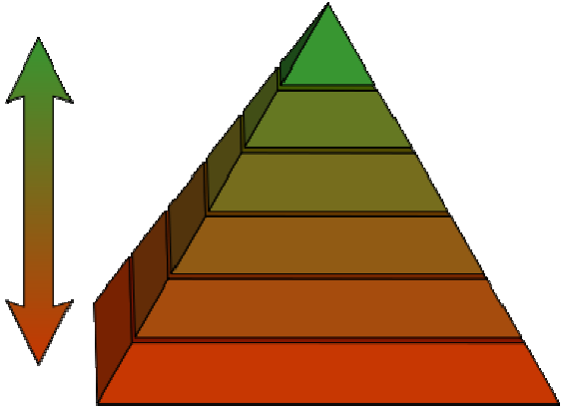
Prevención
La opción mas favorable
minimizar
Reusar
Reciclar
Recuperación de energía
La opción menos favorable
Disposición

Slide 32
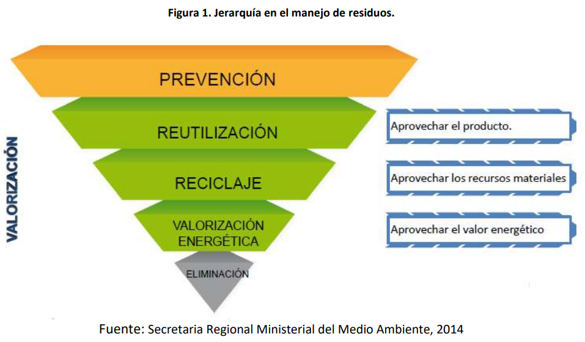

Slide 33
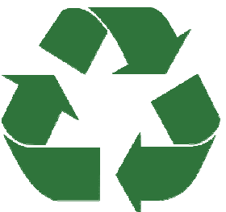
CONCEPTO 3R EN GESTIÓN DE desechos
La jerarquía de desechos se refiere a las 3 (o 4) R de reducir, reutilizar, reciclar, (recuperación) que clasifican las estrategias de gestión de desechos según lo mas conveniente.
Las R están destinadas a ser una jerarquía, en orden de importancia. Sin embargo, en Europa, la jerarquía de desechos tiene 5 pasos: reducir, reutilización, reciclaje, recuperación y eliminación.
La jerarquía de desechos ha adoptado muchas formas durante la última década, pero el concepto básico sigue siendo la piedra angular de la mayoría de las estrategias en la minimización de desechos.
El objetivo de la jerarquía de desechos es extraer los máximos beneficios prácticos de los productos y generar la mínima cantidad de desechos.
Expertos en gestión de desechos han incorporado recientemente una R adicional: "Repensar", con el significado implícito de que el sistema actual puede tener fallas fundamentales, y que un sistema completamente eficaz de gestión de desechos puede necesitar una forma completamente nueva de ver los desechos.
La reducción de fuentes implica esfuerzos para reducir los desechos peligrosos y otros materiales modificando (la fuente) la producción industrial.
Los métodos de reducción desde las fuentes implican cambios en la tecnología de fabricación, insumos de materias primas y formulación de productos.
Actualmente y por supuesto a futuro, el término "prevención de la contaminación" se referirá a la reducción de la contaminación desde las fuentes.

Slide 34
REDUCIR
Minimizar o reducir la producción de desechos es el proceso y la política de reducir la cantidad de desechos producido por una persona o una sociedad.
La minimización de desechos implica esfuerzos para minimizar el uso de recursos y energía durante la fabricación. Para una misma producción comercial, generalmente entre menos materiales se utilicen, menos desechos se produce.
La minimización de desechos generalmente requiere conocimiento del proceso de producción, se requiere un análisis desde el nacimiento hasta la tumba del producto (el seguimiento de los materiales desde su extracción hasta su regreso a tierra) y un conocimiento detallado de la composición de los desechos.
Las principales fuentes de desechos varían de un país a otro. En el Reino Unido, la mayoría de los desechos proviene de la construcción y demolición de edificios, seguida de la minería y explotación de canteras, industria y comercio. Los desechos domésticos constituyen un pequeña proporción de todos los desechos. La razones para la creación de desechos debe incluir los requerimientos en la cadena de suministro.
En la jerarquía de desechos, los enfoques más eficaces para gestionar los desechos se encuentran en la cima o tope. EN contraste, la minimización de desechos, la gestión de desechos se centra en el procesamiento de desechos después de su creación, concentrándose en la reutilización, el reciclaje y la conversión de desechos en energía

Slide 35
REDUCIR
En las industrias, el uso de procesos de fabricación más eficientes y mejores materiales generalmente reducen la producción de desechos. La aplicación de técnicas o procesos en la minimización de desechos ha conducido al desarrollo de innovadores y comercialmente exitosos productos de reemplazo. La minimización de desechos tiene beneficios comprobados para industria y el medio ambiente en general.
La minimización de desechos a menudo requiere una inversión, que normalmente se compensa con la ahorros. Sin embargo, la reducción de desechos en una parte del proceso de producción puede crear producción de desechos en otra parte.
Existen incentivos gubernamentales para la minimización de desechos en la producción industrail, que se centran en beneficios ambientales en la adopción de estrategias de minimización de desechos. En el Reino Unido, varios esquemas piloto como The Catalyst Project y Dee Waste Minimization Project, han demostrado la eficacia de tales políticas.
Catorce empresas en Merseyside (un condado metropolitano en el noroeste de Inglaterra participó en el Proyecto Catalyst; el proyecto generó ahorros totales de £ 9 millones y los desechos en rellenos sanitarios se redujeron en 12.000 toneladas por año.

Slide 36
REDUCIR PROCESOS
OPTIMIZACIÓN DE RECURSOS: minimizar la cantidad de desechos producidos por organizaciones o individuos va de la mano con la optimización de su uso de materias primas. Por ejemplo, una modista puede colocar patrones en un tramo de tela en una forma particular que le pueda permitir que la prenda se corte desde el área más pequeña de tela.
REUTILIZACIÓN DE MATERIAL DE DESECHOS: los desechos se pueden volver a incorporar inmediatamente en el inicio de la línea de fabricación para que no se conviertan en un producto de desecho. Muchos industrias hacen esto de forma rutinaria; por ejemplo, las fábricas de papel devuelven los rollos dañados a la inicio de la línea de producción, y en la fabricación de artículos plásticos, recortes y la chatarra se vuelve a incorporar a nuevos productos.
CONTROL DE CALIDAD MEJORADO Y MONITOREO DE PROCESOS: los pasos pueden ser tomados para asegurar que el número de lotes rechazados se mantenga al mínimo. Esto se consigue aumentando la frecuencia de inspección y el número de puntos de inspección. Por ejemplo, la instalación de equipos automatizados de monitoreo continuo que puede ayudar a identificar problemas de producción en una etapa temprana.
INTERCAMBIOS DE DESECHOS: aquí es donde el desecho de un proceso se convierte material para un segundo proceso. Los intercambios de desechos representan otra forma de reducir los desechos volúmenes de eliminación de desechos que no se pueden eliminar.
ENVÍO AL PUNTO DE USO: esto implica realizar entregas de materias primas entrantes o componentes directamente al punto donde se ensamblan o se utilizan en la fabricación proceso para minimizar la manipulación y el uso de envoltorios o envolventes protectores.

Slide 37
REUTILIZAR
Reutilizar es usar un artículo más de una vez. Esto incluye la reutilización convencional donde el artículo se usa de nuevo para la misma función, y reutilización de nueva vida donde se utiliza para una función diferente. Por el contrario, el reciclaje es la descomposición del artículo usado en materias primas que se utilizan para fabricar artículos nuevos.
Tomando productos útiles e intercambiándolos, sin reprocesar, reutilizar ayuda a ahorrar tiempo, dinero, energía y recursos. En términos económicos más amplios, la reutilización ofrece productos de calidad a personas y organizaciones con medios limitados, al mismo tiempo que genera empleos y actividad empresarial que contribuyen a la economía.
Históricamente, la motivación financiera fue uno de los principales impulsores de la reutilización. En el mundo en desarrollo, este motor impulsor puede conducir a niveles muy altos de reutilización, sin embargo el aumento de salarios y la consiguiente demanda de los consumidores por la conveniencia de productos desechables ha hecho que la reutilización de artículos de bajo valor como envases, sea algo no económico o antieconómico en los países más ricos, lo que lleva a la desaparición de muchos programas de reutilización.
La conciencia ambiental actual está cambiando gradualmente las actitudes y regulaciones, como las nuevas regulaciones de empaque, están comenzando gradualmente para revertir la situación.
Un ejemplo de reutilización convencional es la entrega a domicilio de leche en envases o botellas rellenables (refill); otros ejemplos incluyen el recauchado y/o re-vulcanizado de neumáticos y el uso de cajas de plástico retornables/reutilizables como contenedores de envío, en lugar de usar cajas de cartón corrugado (rievots) de un solo uso.

Slide 38
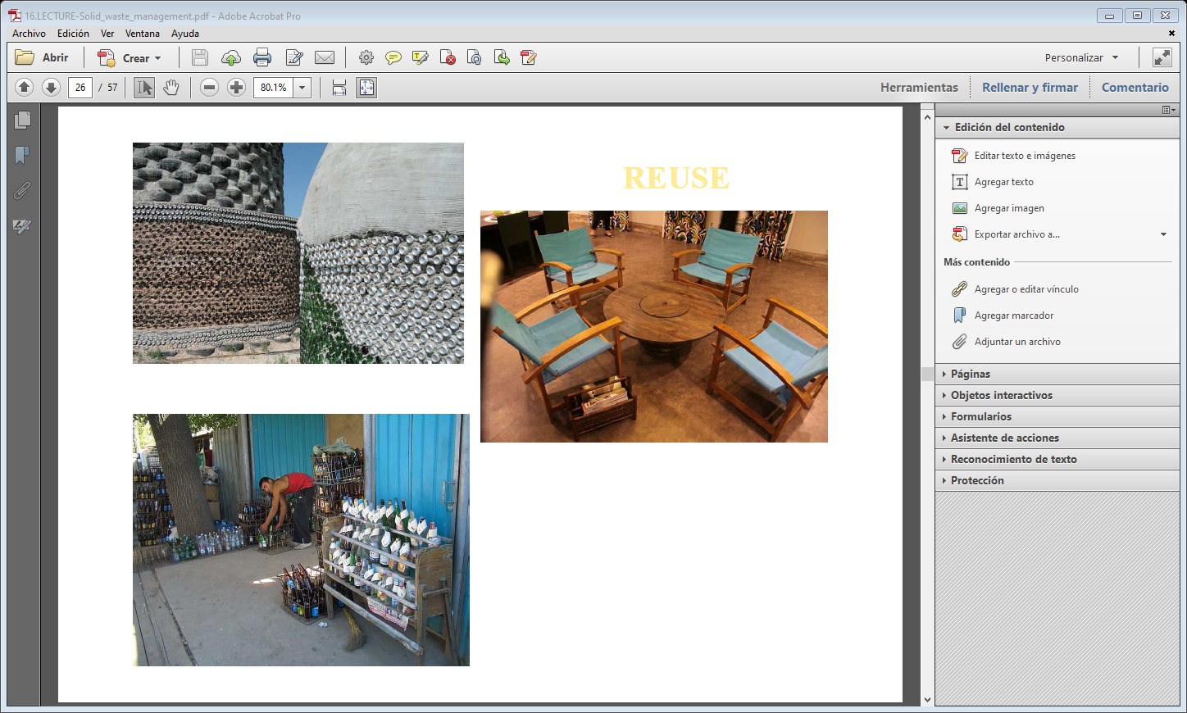
Neumáticos, botellas y latas como materiales de construcción.
Un carrete de alambre eléctrico reutilizado como mesa central en una feria de Río de Janeiro
Botellas de vidrio reutilizables recolectadas en Bishkek Kirguistán. Los valores de depósito (0,5-2 som kirguís) se publican junto a las botellas de muestra en la rejilla

Slide 39
RECICLAJE
El reciclaje de materiales y sustancias contenidas en desechos sólidos es muy sencillo en teoría, pero extremadamente difícil en la práctica. La gente siempre ha recogido útiles y materiales valiosos (por ejemplo, metales) de desechos y utilizados de nuevo en la industria, debido a que es más económico que extraerlos desde la fuente de las materias primas (roca en una mina para extraer, por ejemplo, Fe). También es útil separar de los desechos, aquellos materiales baratos porque todavía tienen algún valor (periódicos viejos para producir pulpa y papel nuevo) o es inconveniente tirarlos (botellas).
Las razones económicas son decisivas para la reutilización de materiales. La producción vidrio a partir de materias primas naturales es más barato que el vidrio de desecho ya usado, y usar fragmentos de vidrio para reemplazar piedras en la carretera o calle la construcción consume mucha más energía.
En muchos países, las regulaciones exigen clasificar los desechos desde la fuente que los produce. Es recomendable que los residentes clasifiquen los desechos (desde su casa) en tipos tales como restos de comida, papel, cenizas y vidrio.
Existen algunas normas ISO relacionadas con el reciclaje, como la ISO 15270: 2008 para desechos plásticos. e ISO 14001: 2004 para el control de la gestión ambiental de las prácticas de reciclaje, así como Directivas de la UE.

Slide 40
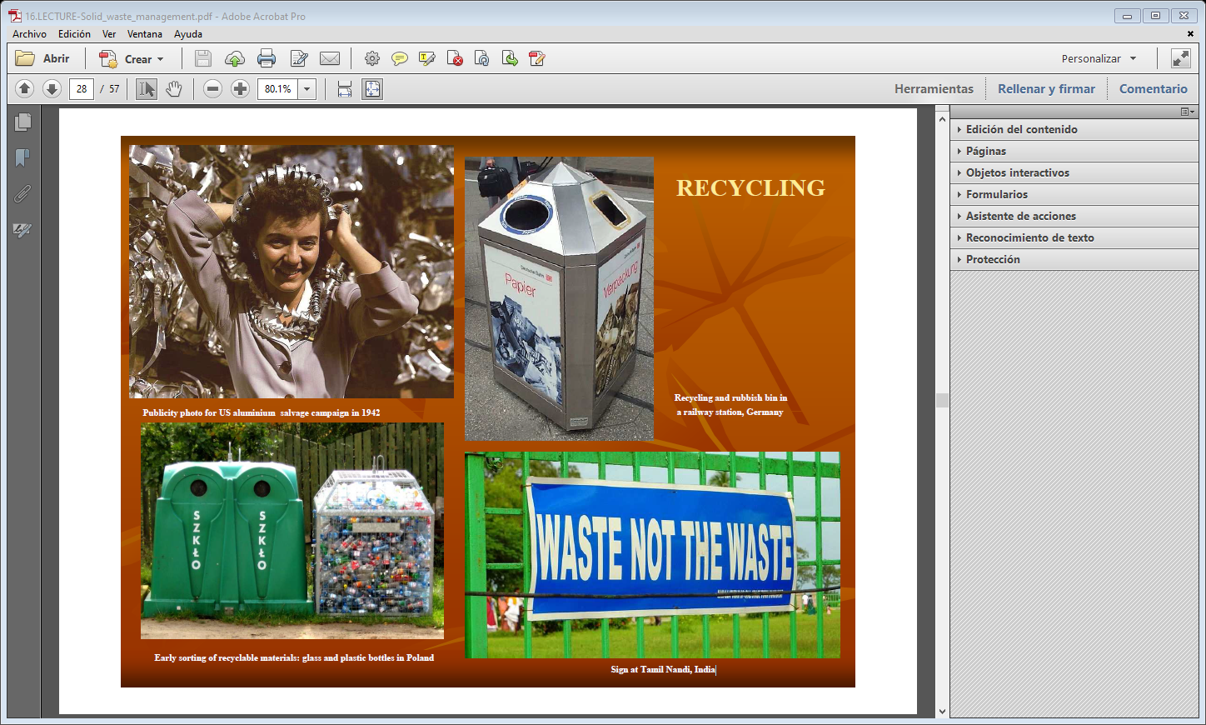
Foto publicitaria de la campaña de rescate de aluminio de EE. UU. En 1942
Reciclaje y papelera en una estación de tren, Alemania
Clasificación temprana de materiales reciclables: botellas de vidrio y plástico en Polonia
Un aviso o señal en Tamil Nandi, India

Slide 41
EFECTOS AMBIENTALES DEL RECICLAJE
Material | Ahorro de Energía | Ahorro en polución Ambiental del aire
Alumino | 95% | 95%
Cartón | 24 % | —
Vidrio | 5 - 30 % | 20 %
Papel | 40 % | 73 %
Plasticos | 70 % | —
Hierro y acero | 60 % | —

Slide 42
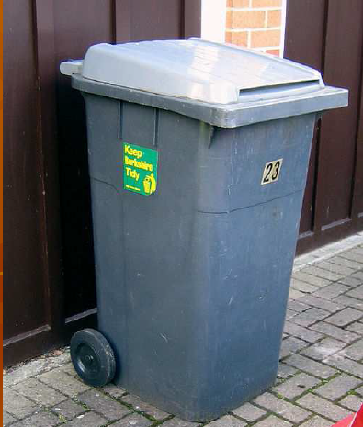
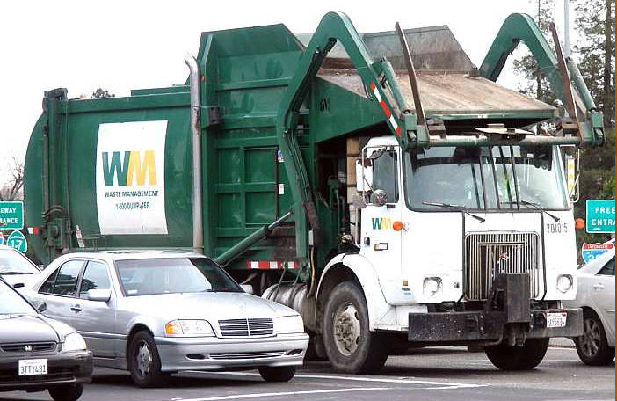
Recolección y transporte de desechos sólidos

Slide 43
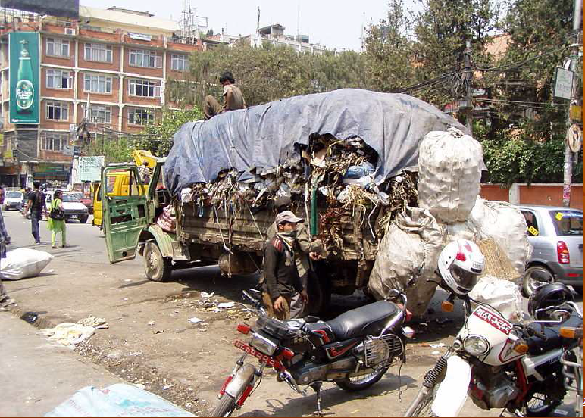
Recolección y transporte de desechos sólidos

Slide 44
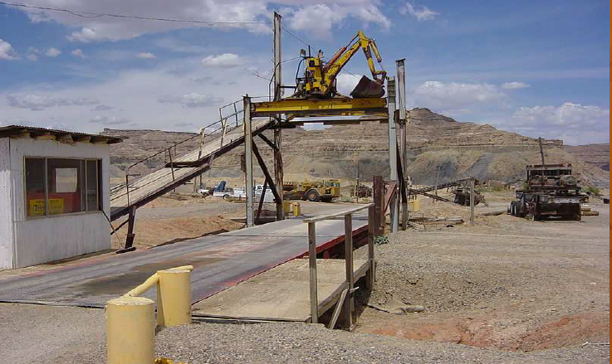
El puente de pesaje es la plataforma de dos partes sobre la que se conducen los camiones. Las obras superiores son equipo auxiliar para nivelar la carga en el camión y no forma parte de la báscula. Esta escala utiliza equipos de medición electrónicos.

Slide 45
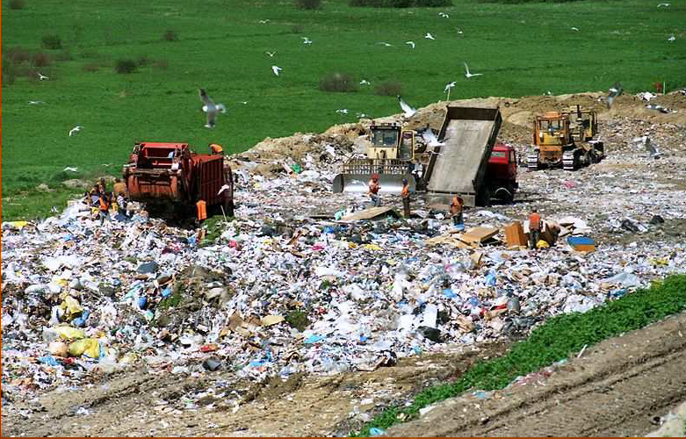
Relleno sanitario

Slide 46
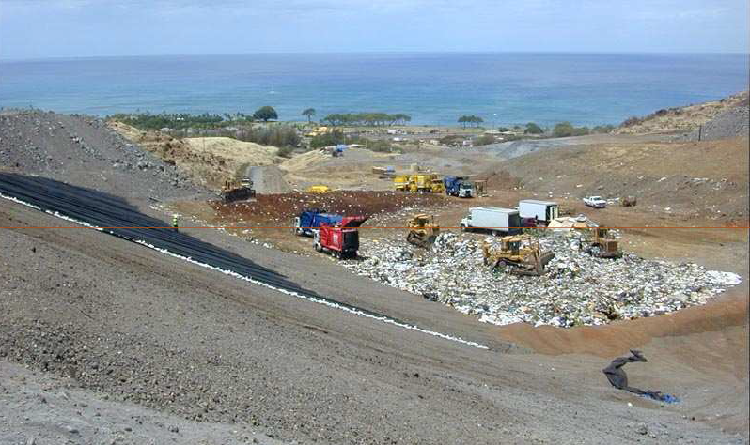
Relleno sanitario
Operación de relleno sanitario. El área que se rellena es una única "celda" bien definida y se coloca un revestimiento de caucho en el relleno sanitario para evitar la contaminación por lixiviados que podrían migrar hacia abajo a través de la formación geológica subyacente

Slide 47
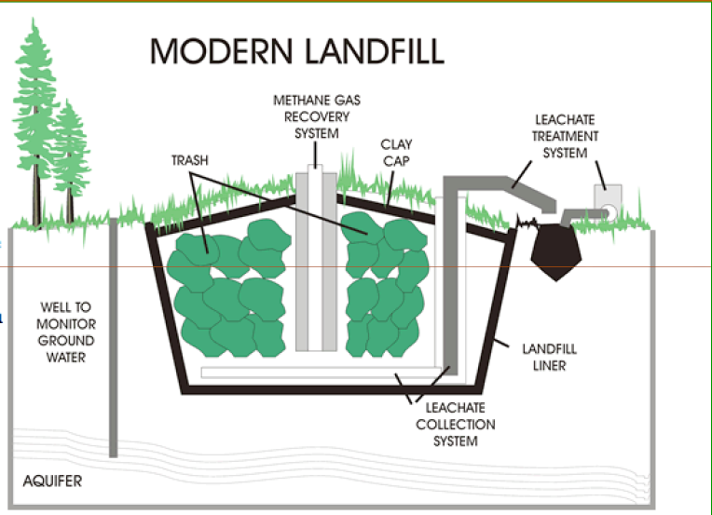
Relleno sanitario moderno
Sistema de recuperación de gas metano
Sistema de tratamiento de lixiviados
Basura
Sello superior
de arcilla
Pozo de monitoreo de agua subterránea
Sello inferior
y lateral de relleno sanitario
Sistema de colección de lixiviados
acuífero

Slide 48
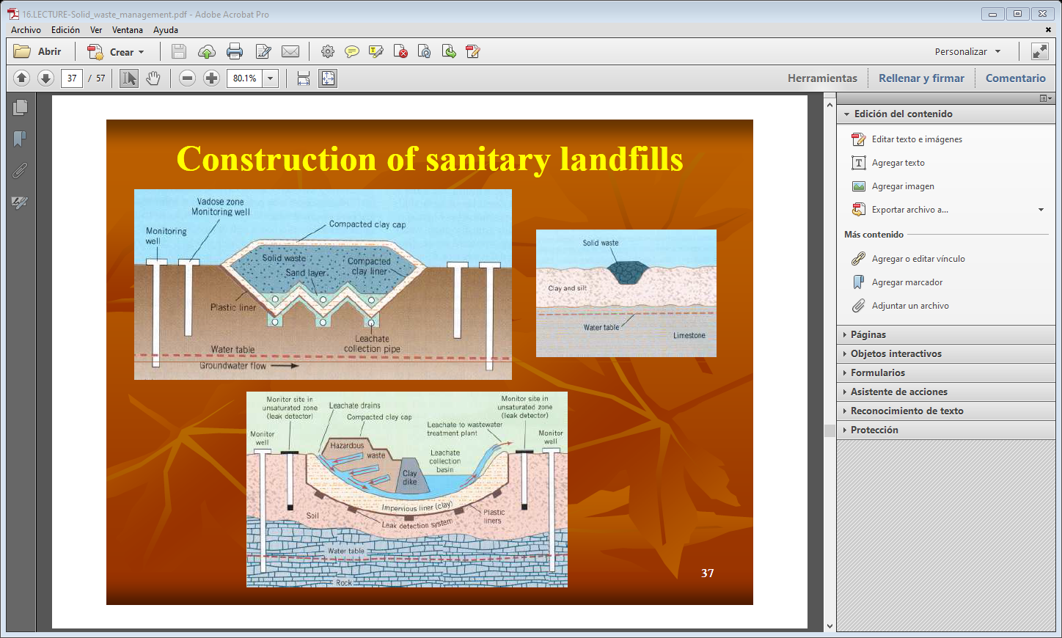
Construcción de un Relleno sanitario moderno

Slide 49
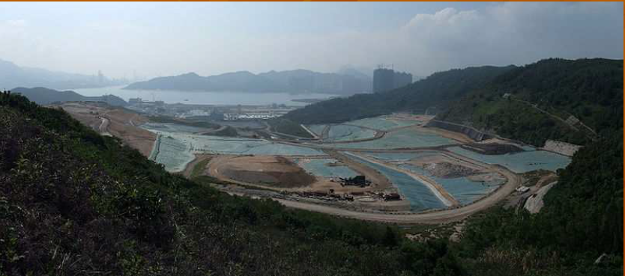
Relleno sanitario
South East New Territories Landfill, Hong Kong

Slide 50
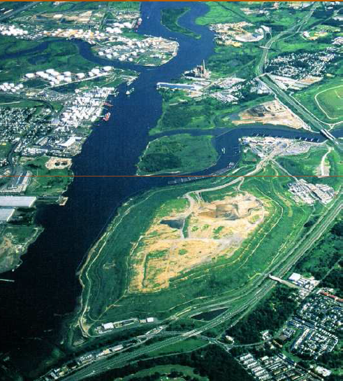
Relleno sanitario
USA, New York, Staten Island, Fresh Kills

Slide 51
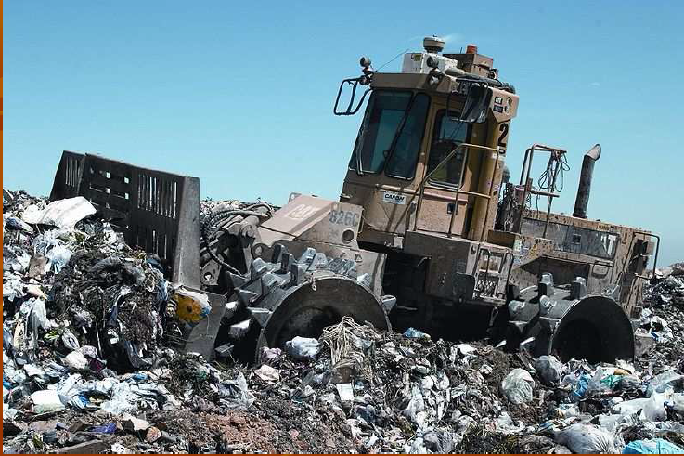
Compactadora de terreno (basura)

Slide 52
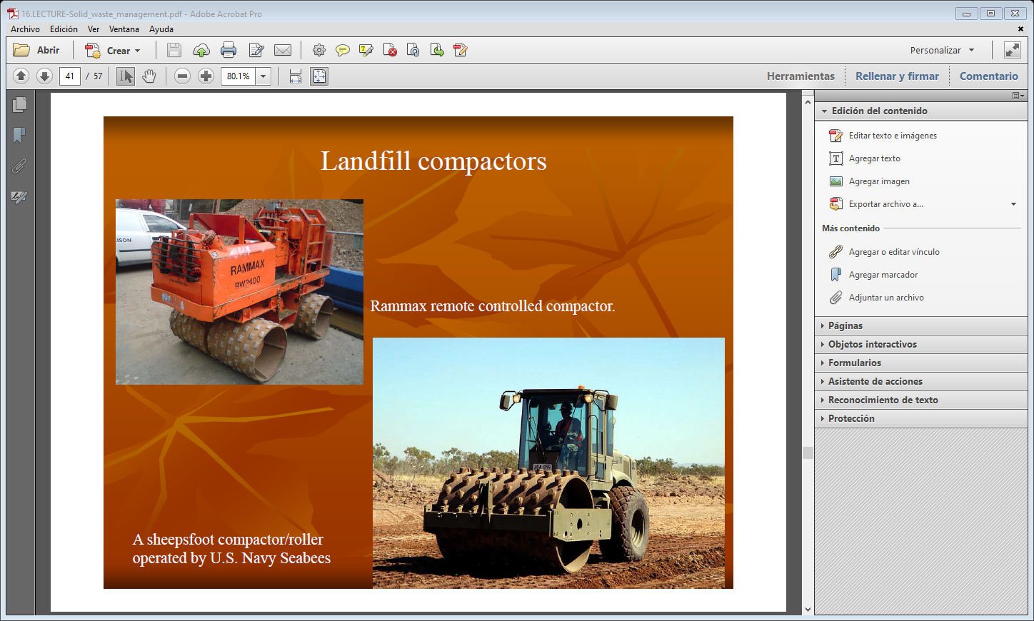
Compactadora de terreno (basura)
a control remoto
Compactadora de terreno (basura) operada

Slide 53
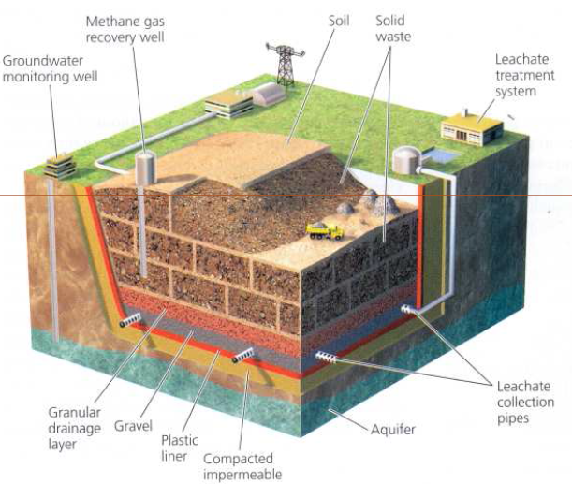
Relleno sanitario moderno
Basura o desechos solidos
Pozo de recuperación de metano
Suelo
Pozo de monitoreo de agua subterránea
Sistema de tratamiento de lixiviados
Tubos de colección de lixiviados
Estrato granular de drenaje
grava
Acuífero
Sello plástico de fondo
Arcilla compactada impermeable

Slide 54
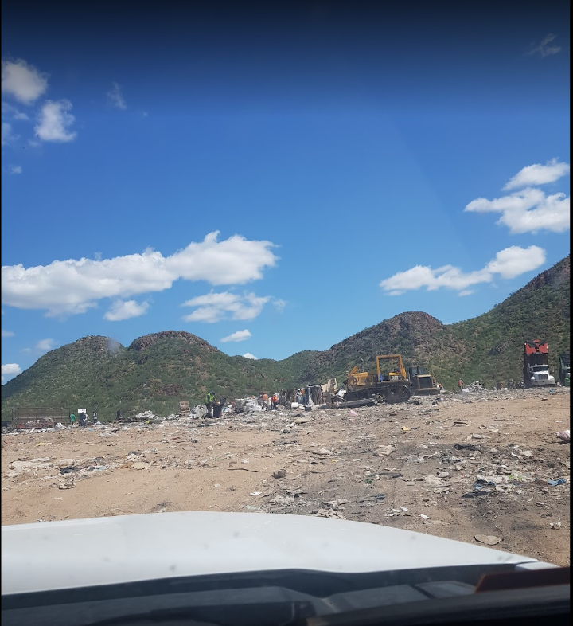
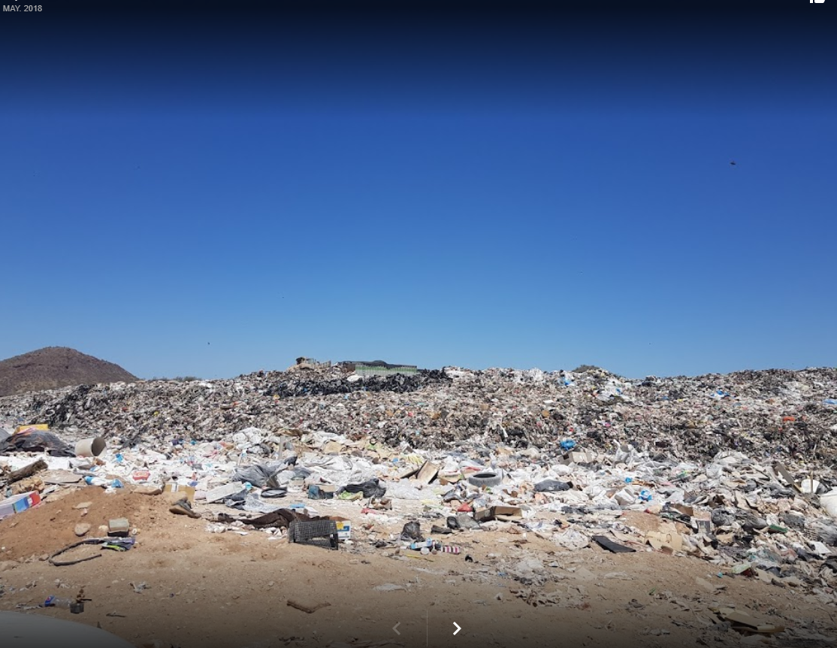
Relleno sanitario en Hermosillo, Sonora

Slide 55
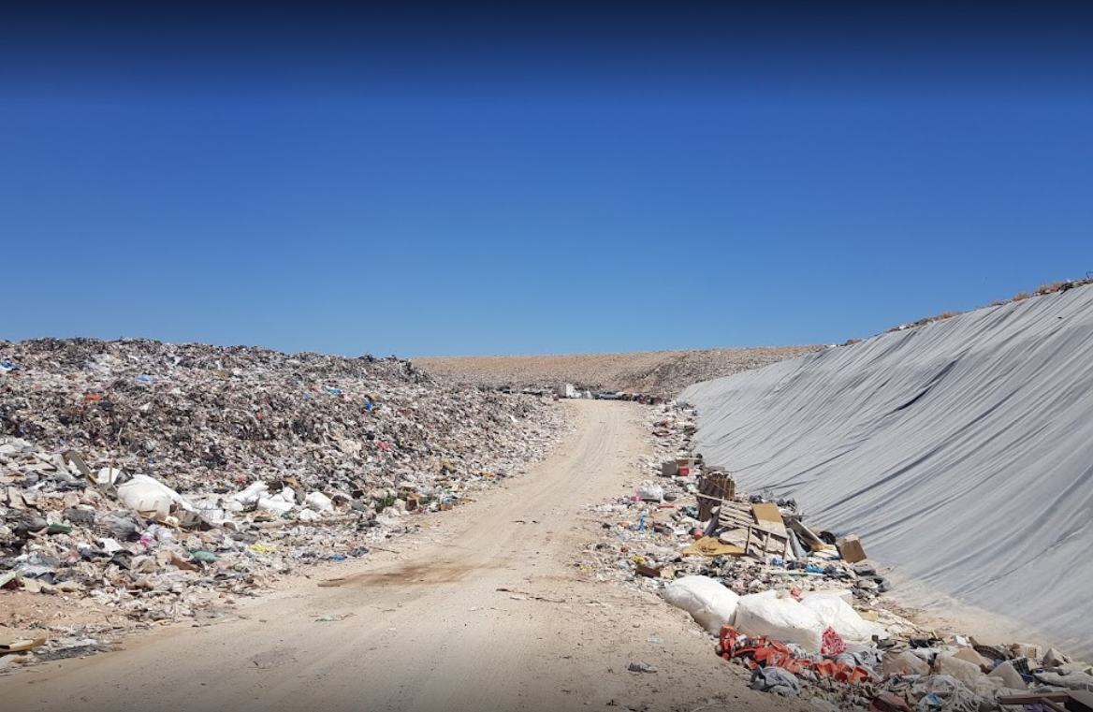
Relleno sanitario en Hermosillo, Sonora

Slide 56

Relleno sanitario moderno en Getlini para RIGA CITY, capital de Letonia

Slide 57


Slide 58


Slide 59
Energía producida por biogas, en Getlini, Lituania
Año | Producción de Energía eléctrica MWh | Metano quemado volumen, m³ | Metano quemado cantidad, toneladas | CO₂ eKv, toneladas
2002 | 5098 | 1283676 | 911 | 19131
2003 | 17 887 | 4 503 946 | 3 197 | 67 137
2004 | 25 748 | 6 483 346 | 4 603 | 96 663
2005 | 25 425 | 6 402 015 | 4 545 | 95 445
2006 | 26 331 | 6 635 412 | 4 755 | 99 855
2007 | 27 361 | 6 894 972 | 4 936 | 103 656
2008 | 28 742 | 7 242 984 | 5 184 | 108 864
2009 | 31 130 | 7 844 760 | 5 569 | 116 949
2010 | 31 099 | 7 836 984 | 5 564 | 116 844
2011 | 31 295 | 7 889 928 | 5 601 | 117 621

Slide 60


Slide 61


Slide 62

La incineración es un proceso de tratamiento de desechos que implica la combustión de sustancias orgánicas contenidas en materiales de desecho.
A los sistemas incineración y otros sistemas de tratamiento de desechos solidos a alta temperatura se les llama como “sistemas de térmicos tratamientos" .
La incineración de materiales de desecho convierte desechos en cenizas, gases de combustión y calor. La ceniza está formada principalmente por sustancias inorgánicas, constituyentes de los desechos, y pueden tomar la forma de grumos sólidos o partículas transportadas por la chimenea gas.
Los gases de combustión deben limpiarse de partículas gaseosas y contaminantes particulados antes de que se dispersen en la atmósfera. En algunos casos, el calor generado por la incineración se puede utilizar para generar energía eléctrica.
La planta de incineración de Spittelau en Viena, diseñada por Friedensreich Hundertwasser

Slide 63

Planta de incineración SYSAV en Malmo, Suecia capaz de manejar 25 toneladas métricas por hora de basura doméstica. A la izquierda se ve una grúa, una nueva línea de hornos idéntica es en construcción

Slide 64

Planta de incineración
Caldera de vapor
Turbina
Generador
Descarga
Depurador
Batería de filtros
Chimenea
pozo de almacenamiento de residuos
Horno
Agua
Ceniza
Aguas residuales y para tratamiento o eliminación en tierra

Slide 65




Slide 66





Slide 67


Composta
Los organismos de compostaje requieren cuatro cosas igualmente importantes para trabajar efectivamente:
Carbono— para energía; el microbiano la oxidación del carbono produce la calor, si se incluye en los niveles sugeridos. Los materiales con alto contenido de carbono tienden a ser marrón y seco.
Nitrógeno: para crecer y reproducir organismos para oxidar al carbono. Los materiales con alto contenido de nitrógeno tienden a ser verde (o colorido, como frutas y verduras) y húmedo.
Oxígeno: para oxidar el carbono, el proceso de descomposición.
Agua: en cantidades adecuadas mantener la actividad sin causar condiciones anaeróbicas.
Una gran pila de abono que está humeando con el calor generado por microorganismos termofílicos.

Slide 68
Composta
El composta es materia orgánica que se ha descompuesto y reciclado como algo que se agrega al suelo para mejorar su textura o fertilidad. La composta es un ingrediente clave en la agricultura ecológica (orgánica). En su forma más esencial, el proceso del compostaje requiere simplemente apilar al aire libre los desechos orgánicos y esperar a que los materiales se descompongan o degraden entre 5-6 semanas o incluso más.
El compostaje moderno y metódico es un proceso de varios pasos, monitoreado de cerca con medidas insumos de agua, aire y materiales ricos en carbono y nitrógeno. El proceso de descomposición es ayudado triturando la materia vegetal, agregando agua y asegurando una aireación adecuada con regularidad volteando la mezcla. Los gusanos y los hongos degradan aún más el material.
Las bacterias aeróbicas gestionan el proceso químico convirtiendo la materia orgánica en calor, CO2 y amonio (NH₄⁺). El amonio es posteriormente convertido por bacterias en nutrientes para las plantas, nitritos y nitratos mediante el proceso de nitrificación.
La composta puede ser rica en nutrientes. Se utiliza en jardines, paisajismo y agricultura. La composta o abono en sí es benéfico para la tierra de muchas formas, incluso como acondicionador del suelo, un fertilizante, adición de humus vital o ácidos húmicos, y como pesticida natural para el suelo.
En los ecosistemas, la composta es útil para el control de la erosión, la recuperación de tierras y arroyos, construcción y recuperación de humedales (La Sauceda), y como cobertura de relleno sanitario. Los ingredientes orgánicos destinados al compostaje pueden alternativamente, se pueden utilizar para generar biogás mediante digestión anaeróbica.
La digestión anaeróbica está superando rápidamente al compostaje en algunas partes del mundo, incluyendo Europa central como medio principal de reciclaje de desechos de materia orgánica

Slide 69

Un contenedor de abono moderno construido a partir de plásticos

Slide 70

Planta de composteo, Edmonton , Canadá

Slide 71


